Slide 1

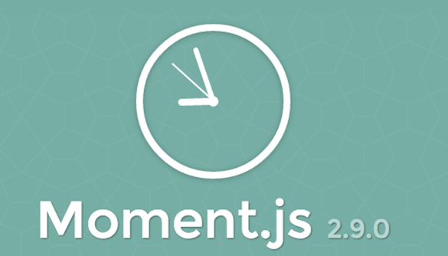

Integrantes:
Sosa Liviapoma, Jhonatan
Lope Noa, Leonid
Ramires Garcia, Nelson
Docente : Gustavo Coronel
Tema : Sistema de Venta
Curso : Ingeniería De Software
Ciclo : VII
Los Olivos, 2017

Slide 2
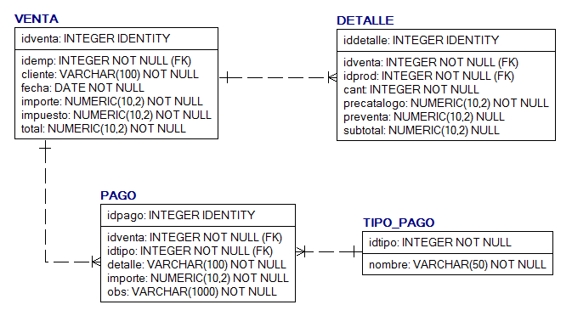
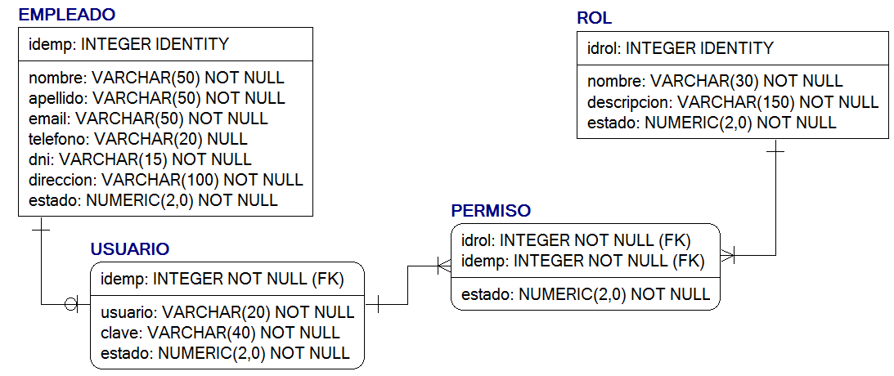
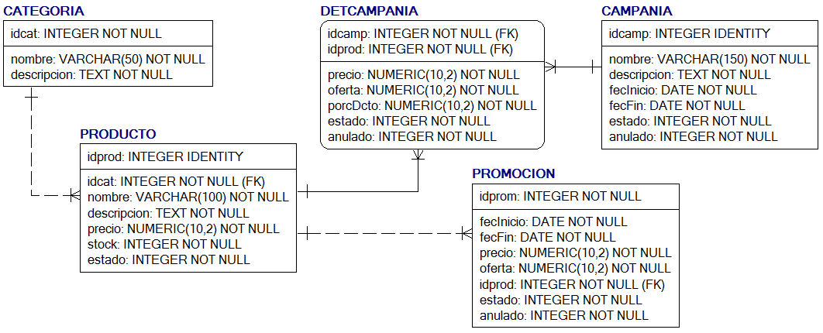
Tablas SQL

Slide 3
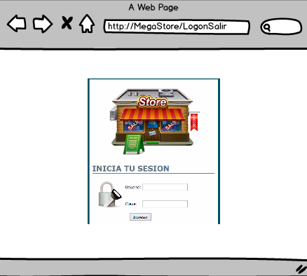
Sistema De Venta
Este sistema de ventas, se trata de una aplicación, para la gestión de clientes, productos, pagos ,promociones, incluyendo la posibilidad de realizar el registro de ventas de dichos productos y generar reportes

Slide 4
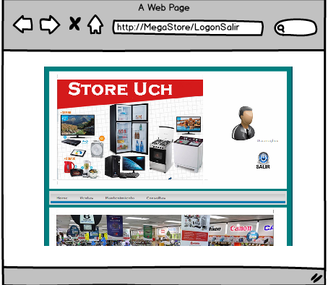
Sistema De Venta Consta de
– Registrar un cliente con toda su información personal y su posterior modificación.
– Generar lista de email
– Registrar la compra de productos.
– Generar listado de pago.
– reportes listado de compras realizadas.
– Modificar productos y su stock.
– Acceder a los productos de stock y mostrar detalladamente su información.
– Realizar búsqueda rápida de un producto
– Registrar la venta de productos a un cliente
– Generar cada reporte
– Generar listado de ventas

Slide 5
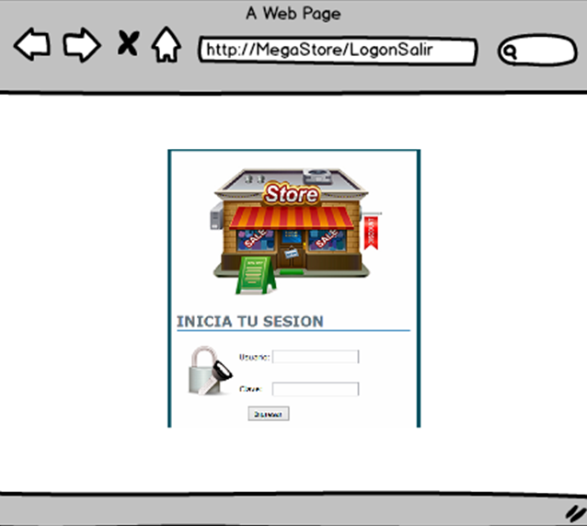
Ventajas
Nos encontramos con que facilita la manipulación de nuestros objetos
Facilita el desarrollo de funcionalidades específicas
Reduce la proliferación
Mejora la práctica de programación.

